Slide 1
Bases de datos
Clase 12: De Algebra relacional a SQL
Parte V
Leonardo Bravo Illanes
Escuela de Informática y Telecomunicaciones
Universidad Diego Portales

Slide 2
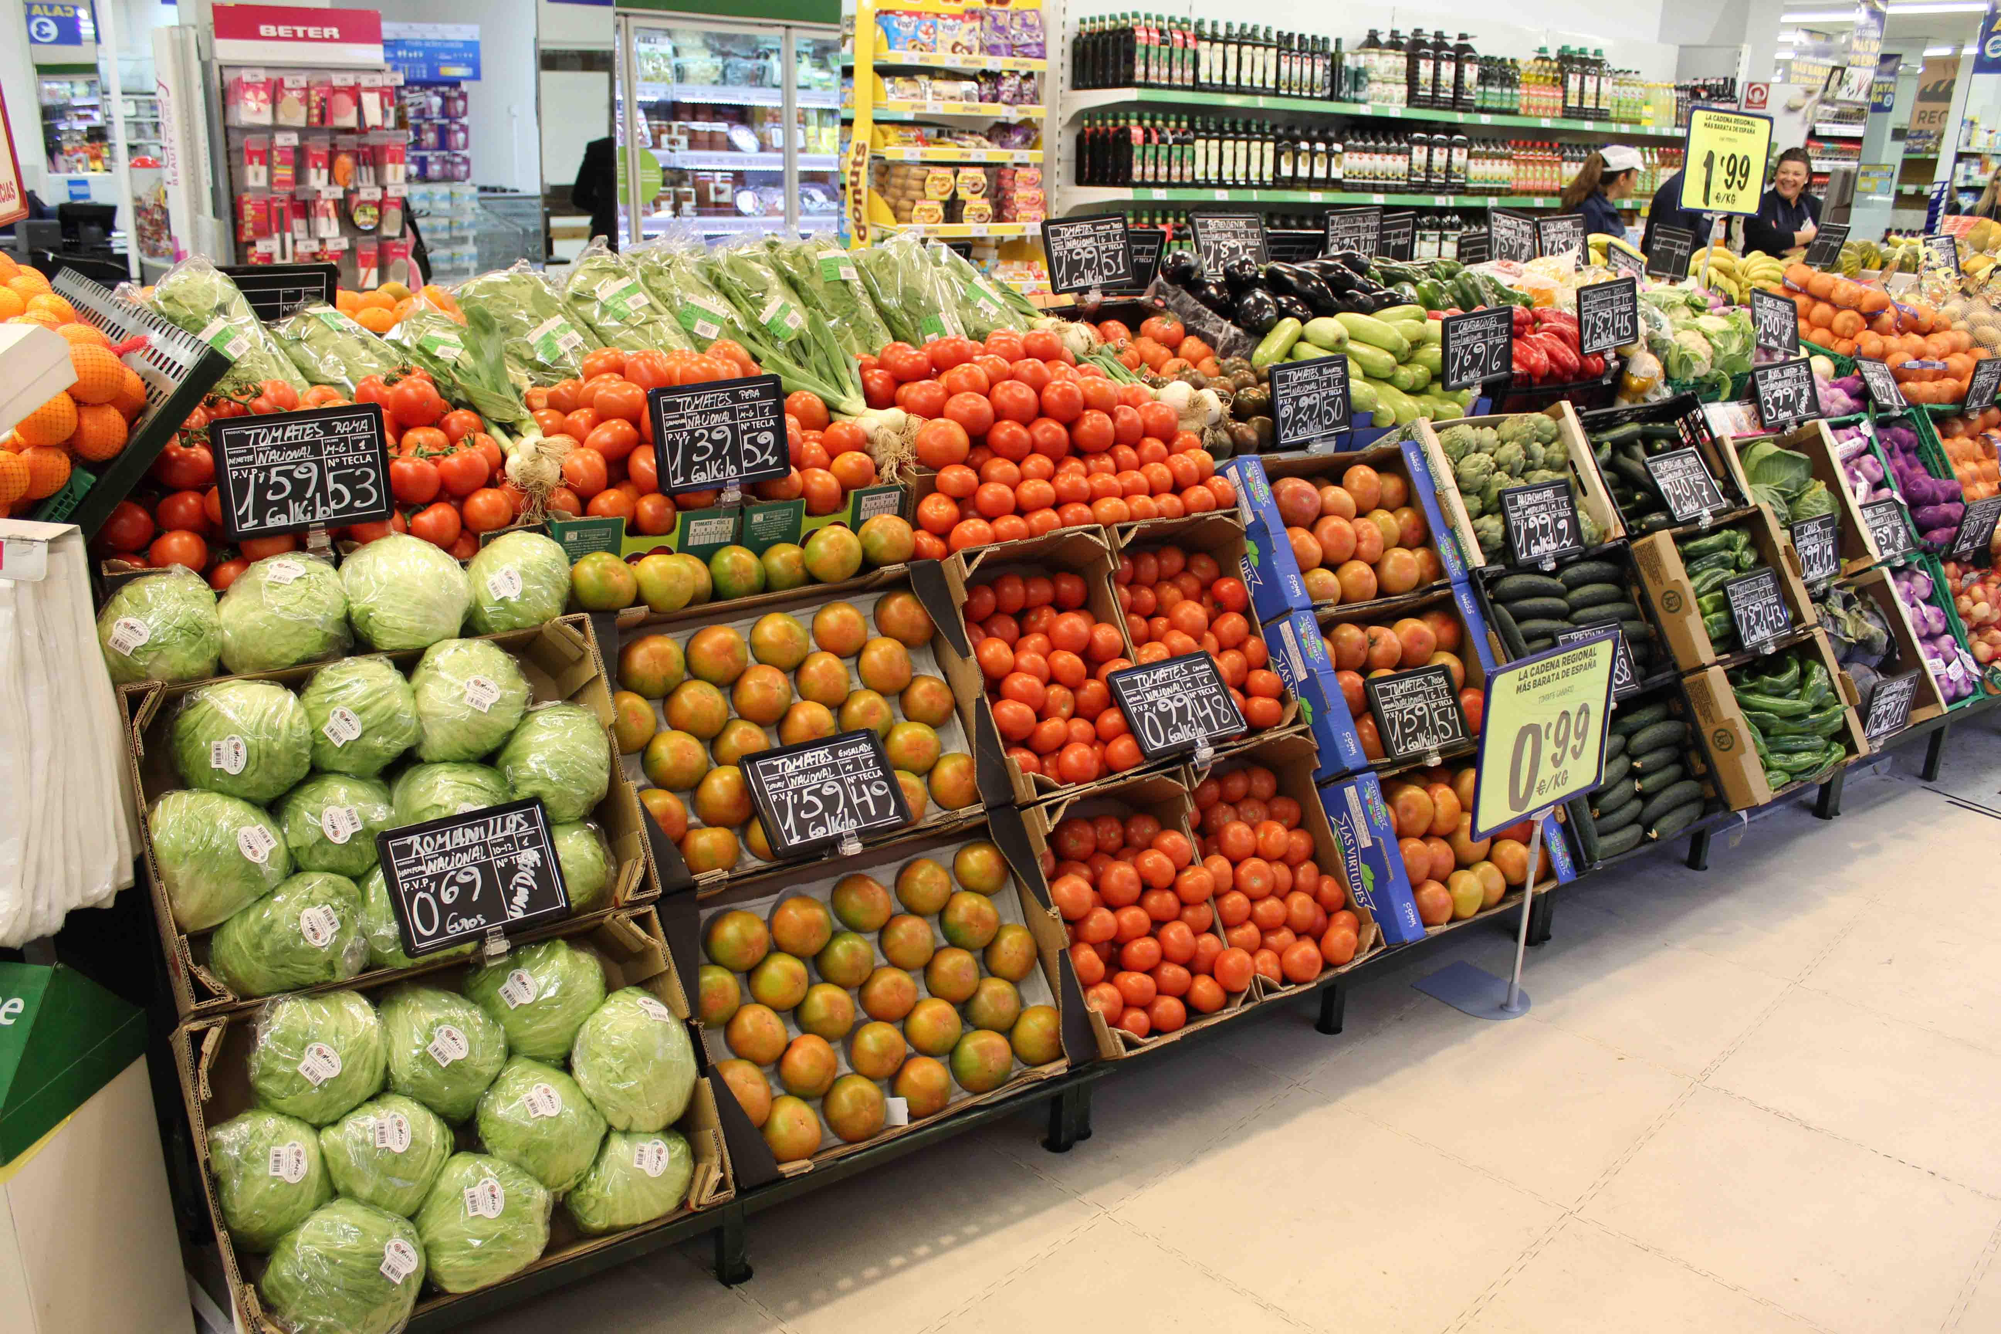
SQL Selección – GROUP BY

Slide 3
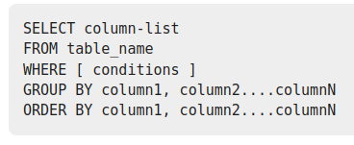
SQL Selección – GROUP BY
GROUP BY
Se usa con el SELECT
Agrupa filas de la tabla que tienen valores identicos
Se utiliza para eliminar redundancia en la salida
Se utiliza para calcular (contar, sumar) elementos con atributos del mismo valor

Slide 4
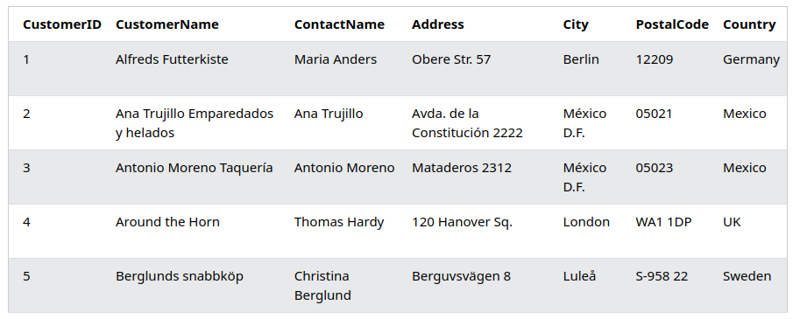
SQL Selección – GROUP BY
SELECT COUNT(CustomerID), Country FROM Customers GROUP BY Country;

Slide 5
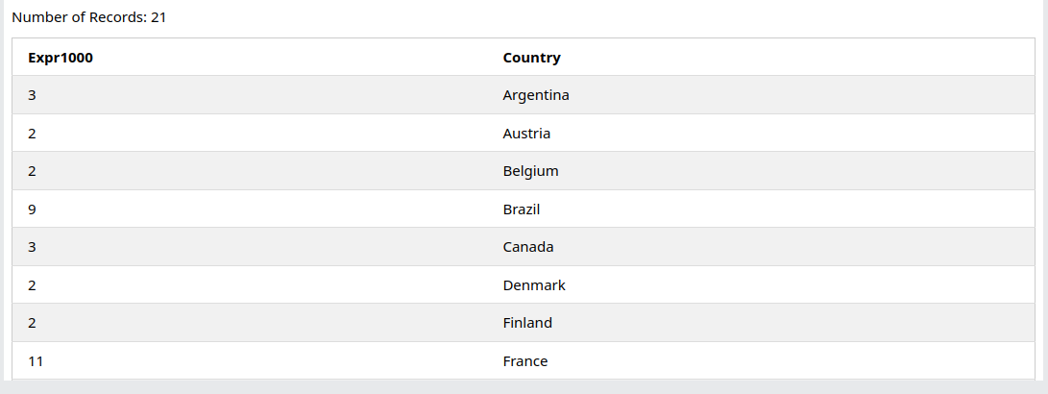
SQL Selección – GROUP BY

Slide 6
SQL Selección – GROUP BY
SELECT COUNT(CustomerID), Country FROM Customers GROUP BY Country ORDER BY COUNT(CustomerID) DESC;

Slide 7
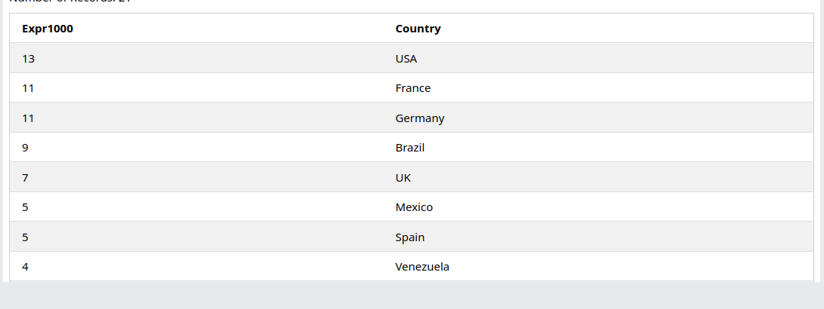
SQL Selección – GROUP BY

Slide 8

SQL Selección – JOIN

Slide 9

SQL Selección – JOIN
La técnica de la Fusión:
0. Identificar Entidades y sus relaciones
1. Anotar SELECT
2. Anotar un JOIN Con Cada tabla o subquery
3. Relacionar los Join (Fk con PK) usar el ON FK = PK o ON atrubuto=atributo_calculado
4. Anotar AND con los filtros requeridos en los JOINs de las tablas correspondientes
5. En el SELECT los atributos deseados a obtener y la tabla que los contiene

Slide 10

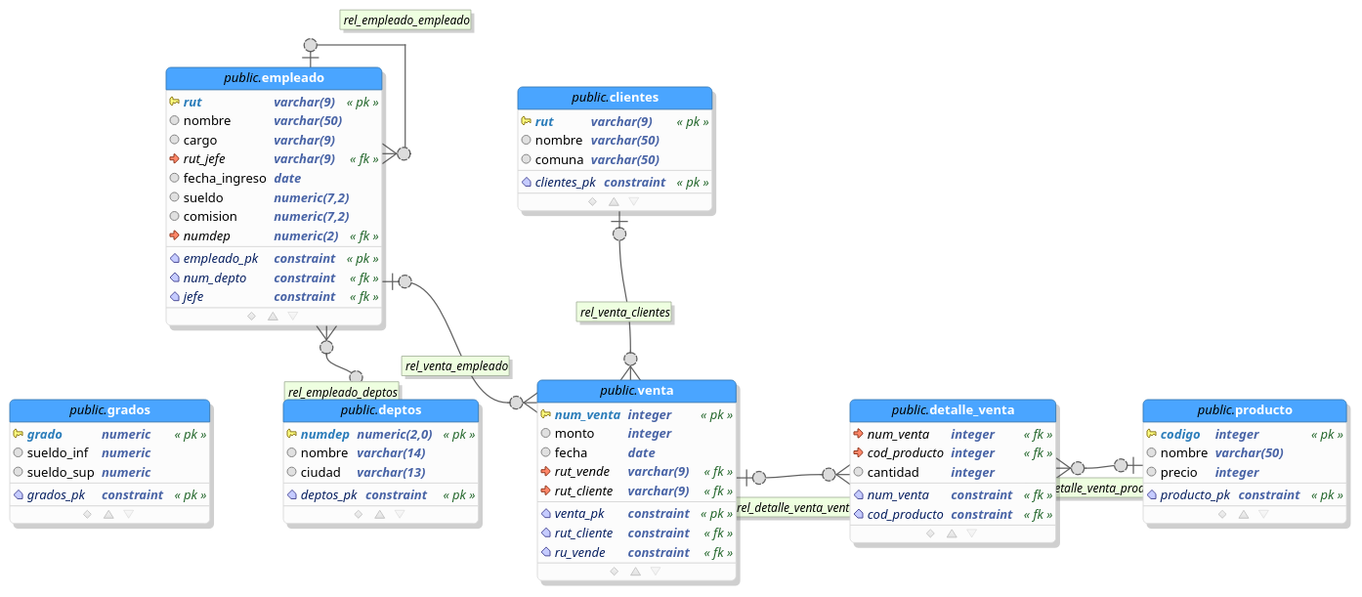
SQL Selección - Ejemplo
Enseña [ https://enseña.cl ] – Tienda Online
18. Nombre y sueldo del empleado de NEW YORK que tiene el peor sueldo

Slide 11
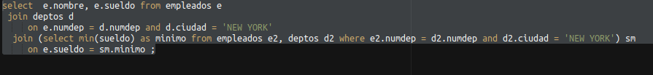
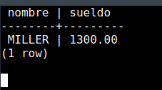
SQL Selección - Ejemplo
Enseña [ https://enseña.cl ] – Tienda Online
18. Nombre y sueldo del empleado de NEW YORK que tiene el peor sueldo

Slide 12
SQL Selección - Ejercicios
Enseña [ https://enseña.cl ] – Tienda Online
19. Nombre del vendedor que ha vendido el producto mas caro

Slide 13
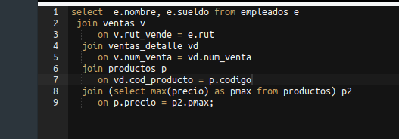
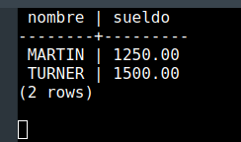
SQL Selección - Ejercicios
Enseña [ https://enseña.cl ] – Tienda Online
19. Nombre del vendedor que ha vendido el producto mas caro

Slide 14
SQL Selección - Ejercicios
Enseña [ https://enseña.cl ] – Tienda Online
20. Rut de los clientes y monto total comprado por cada uno de ellos

Slide 15
SQL Selección - Ejercicios
Enseña [ https://enseña.cl ] – Tienda Online
20. Rut de los clientes y monto total comprado por cada uno de ellos

Slide 16
SQL Selección - Ejercicios
Enseña [ https://enseña.cl ] – Tienda Online
24. Nombre del cliente que ha comprado mas veces en la tienda

Slide 17
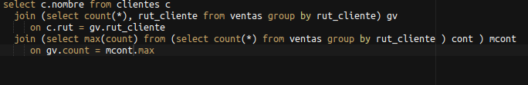

SQL Selección - Ejercicios
Enseña [ https://enseña.cl ] – Tienda Online
24. Nombre del cliente que ha comprado mas veces en la tienda

Slide 18
Muchas gracias!
Correo:
leonardo.bravo@mail.udp.cl
Material Disponible en:
https://gitlab.com/l30bravo/db_udp

